Slide 1


Lançamento da Semana de Atenção à Saúde da Pessoa Idosa e Envelhecimento
ENVELHECER COM SAÚDE PREVENINDO QUEDAS
Wendel Rodrigo Teixeira Pimentel
Florianópolis - SC, Setembro de 2012.

Slide 2

ATENÇÃO À SAÚDE DOS IDOSOS
ENVELHECIMENTO POPULACIONAL
  Foco recorrente de políticas públicas em todo mundo.
  (BELTRÃO et al.,2004; OLIVEIRA, 2006)
IDOSO
Pessoa com idade igual ou superior a 60 anos.
Estatuto do Idoso: LEI nº 10.741 de 1º de Outubro de 2003.

Slide 3
ATENÇÃO À SAÚDE DOS IDOSOS
TRANSIÇÃO DEMOGRÁFICA
  Natalidade Mortalidade População
TRANSIÇÃO EPIDEMIOLÓGICA
  Doenças crônico-degenerativas

Slide 4
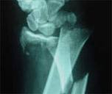
QUEDAS EM IDOSOS
Idosos: 30% caem a cada ano.
Fratura colo fêmur: principal causa de hospitalização aguda por queda.
50% dos idosos fratura de fêmur falecem em 1 ano.
Metade dos que sobrevivem ficam dependente dos cuidados de outras pessoas.
Tempo de permanência nos hospitais - entre 5,3 e 34,7 dias.

Slide 6
QUEDAS EM IDOSOS
  Elevado custo econômico e social principalmente quando o idoso necessita de cuidados especializados.
  (BOHL et al, 2010)
  Implicações diretas para a qualidade de vida e o bem-estar dos idosos.
  (NICOLUSSI et al, 2012)

Slide 7
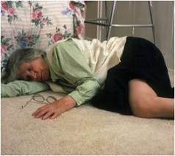

QUEDAS EM IDOSOS

Slide 8
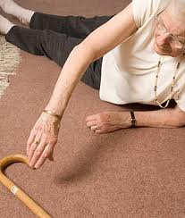
QUEDAS EM IDOSOS
QUEDA
Deslocamento não-intencional do corpo para um nível inferior à posição inicial, com incapacidade de correção em tempo hábil, determinado por circunstâncias multifatoriais que comprometem a estabilidade.
(MENEZES E BACHION , 2008)

Slide 9
FATORES DE RISCO
Fatores Extrínsecos
Fatores Intrínsecos
Fatores Comportamentais

Slide 10
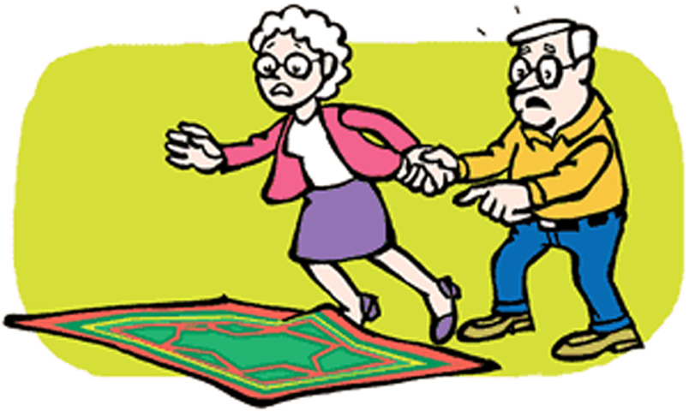
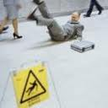
FATORES EXTRÍNSECOS
TAPETES
PISOS ESCORREGADIOS

Slide 11
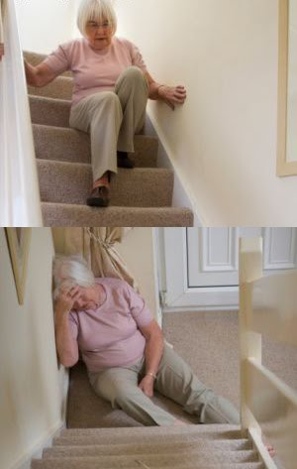
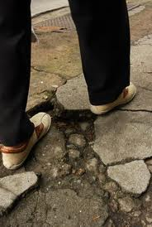
FATORES EXTRÍNSECOS
ESCADAS
CALÇADAS INADEQUADAS

Slide 12

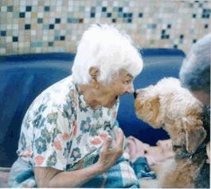
FATORES EXTRÍNSECOS
POUCA ILUMINAÇÃO
ANIMAIS DOMÉSTICOS

Slide 13
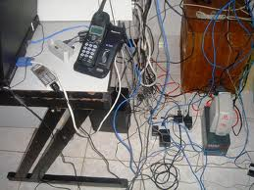
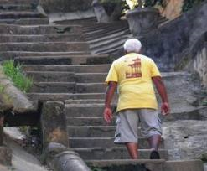
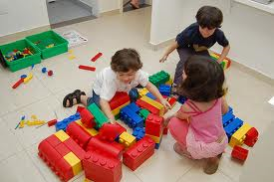
FATORES EXTRÍNSECOS
OBSTÁCULOS NO CAMINHO
AUSÊNCIA DE CORRIMÃOS

Slide 14
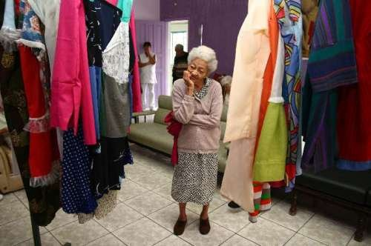
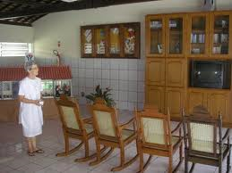
FATORES EXTRÍNSECOS
ROUPAS EXCESSIVAMENTE COMPRIDAS
ARMÁRIOS COM ALTURAS INADEQUADAS

Slide 15
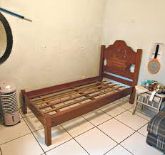
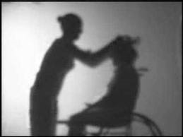
FATORES EXTRÍNSECOS
ALTURA DA CAMA
VIOLÊNCIA FÍSICA

Slide 16
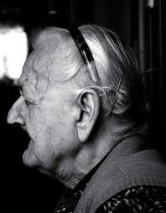
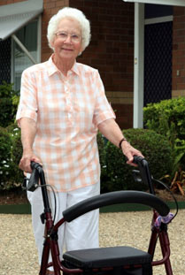
FATORES INTRÍNSECOS
IDOSOS > 80 ANOS
SEXO FEMININO

Slide 17
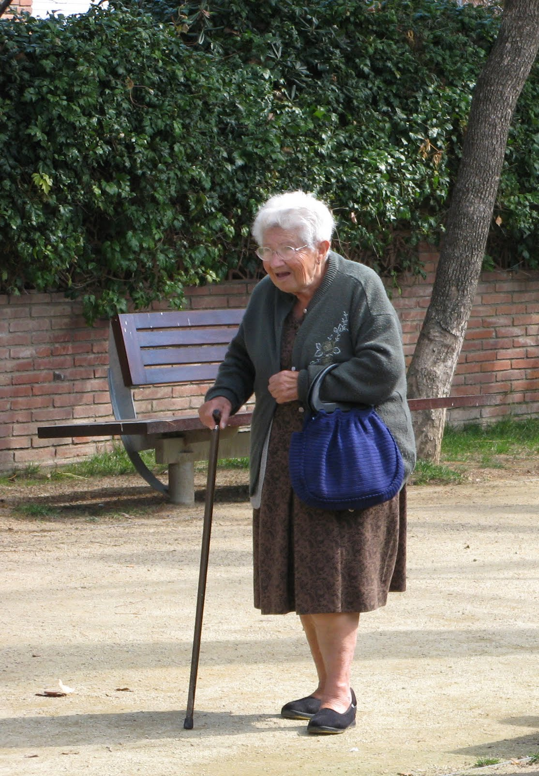
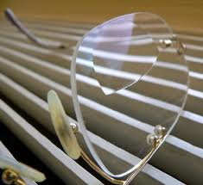
FATORES INTRÍNSECOS
DIMINUIÇÃO DO EQUILÍBRIO
DIMINUIÇÃO DA
ACUIDADE VISUAL

Slide 18
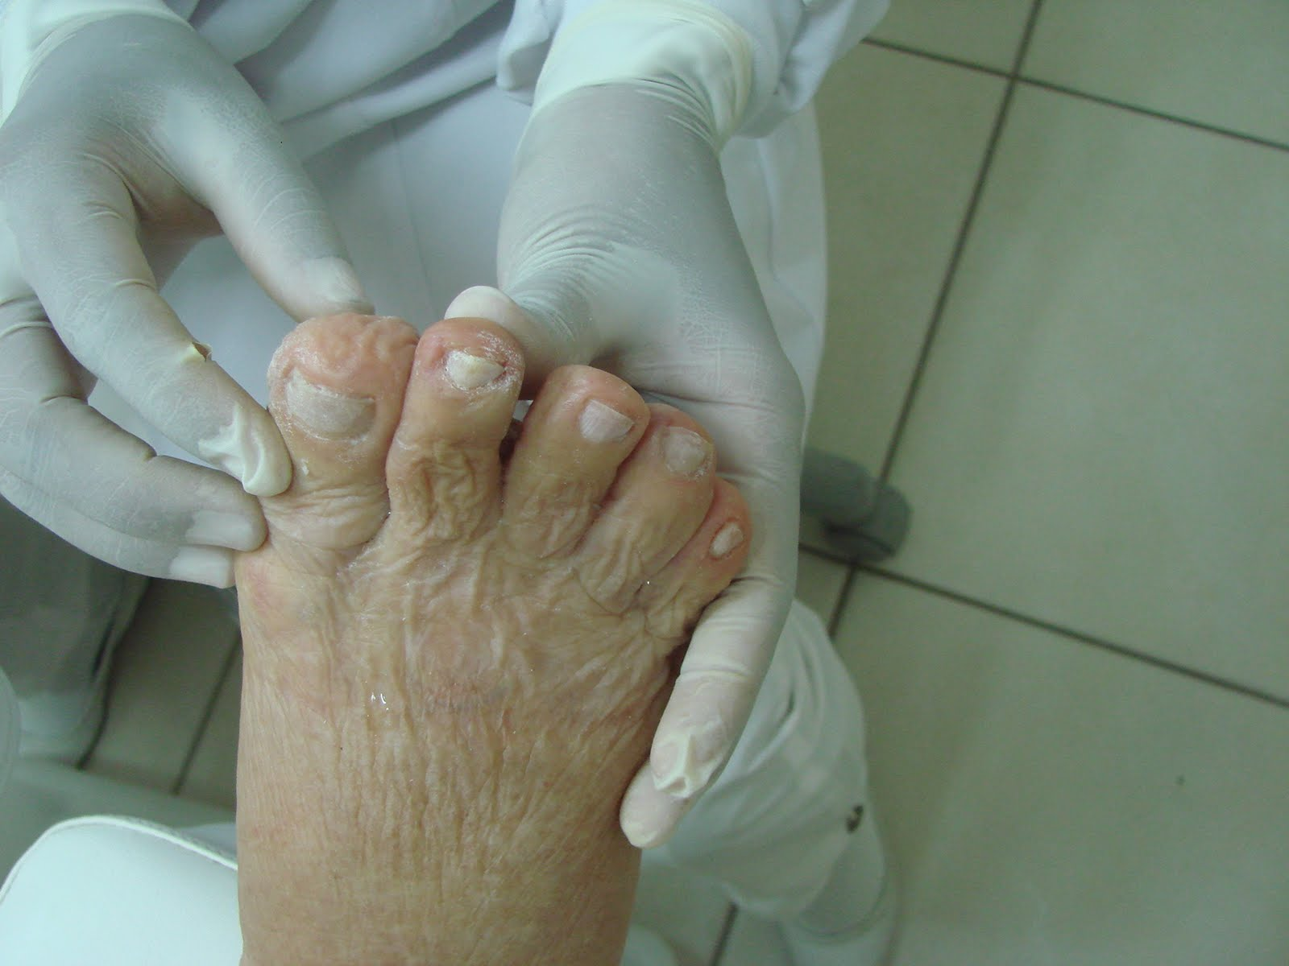

FATORES INTRÍNSECOS
CALOSIDADES E
JOANETES NOS PÉS
USO DE MEDICAMENTOS

Slide 19
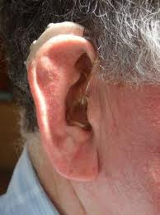
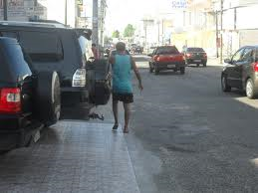
FATORES INTRÍNSECOS
DIMINUIÇÃO DA AUDIÇÃO
AUMENTO DO TEMPO DE REAÇÃO A SITUAÇÕES DE PERIGO

Slide 20
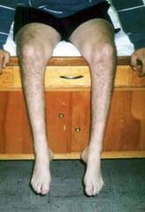
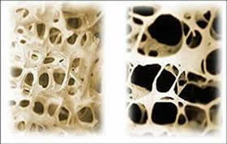
FATORES INTRÍNSECOS
FRAQUEZA MUSCULAR
OSTEOPOROSE

Slide 21
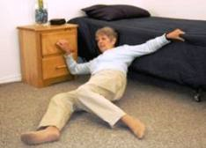
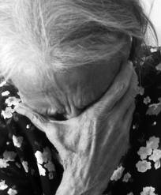
FATORES INTRÍNSECOS
HISTÓRIA PRÉVIA DE QUEDAS
ESTADO PSICOLÓGICO
MEDO DE QUEDAS

Slide 22
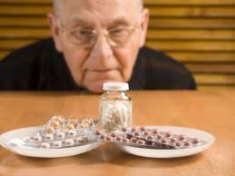
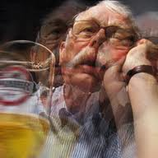
FATORES COPORTAMENTAIS
USO MÚLTIPLO DE MEDICAMENTOS SEM PRESCRIÇÃO MÉDICA
USO EXCESSIVO DE ÁLCOOL

Slide 23
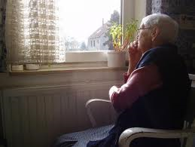
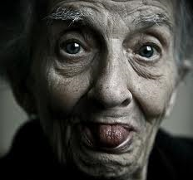
FATORES COPORTAMENTAIS
SEDENTARISMO
NEGAÇÃO DA FRAGILIDADE

Slide 24

FATORES DE RISCO
:
Difícil determinar qual tipo de fator precipitou a queda:
na verdade, é desencadeada pela interação entre os fatores
(Freitas, 2006).
Queda???
Fatores Extrínsecos
Fatores Intrínsecos
Fatores Comportamentais

Slide 25
FATORES DE RISCO
Como Gerenciar o Risco???

Slide 26
GERENCIAMENTO DO RISCO
Avaliação
detalhada de Riscos
Intervenção Multifatorial
Individualizada
“Só tem sentido Avaliar
se houver intenção de se oferecer Intervenções ”

Slide 27
DIAGNÓSTICO DA QUEDA
Perguntar “onde” ocorreu essa queda
Avaliação do Equilíbrio e Marcha: Teste de Tinneti ( páginas 149 e 150 ) do CAB nº 19.
Avaliação do Equilíbrio :Timed Up and Go Test (TUG)
Quantifica o desempenho da mobilidade através da velocidade do idoso ao realizar a tarefa;
O tempo gasto para completar o teste está fortemente relacionado ao nível de capacidade funcional.

Slide 28
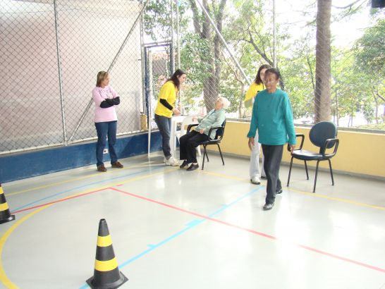
Timed Up and Go - TUG
Analisa tempo gasto pelo indivíduo para partir de uma posição inicial sentada;
As costas apoiadas em uma cadeira;
Sem o auxílio dos membros superiores;
Andar um percurso linear de três metros até um ponto predeterminado marcado no chão, girar 180º;
Retornar e sentar , apoiando as costas na mesma cadeira.

Slide 29
Timed Up and Go - TUG
O paciente é instruído a realizar o teste usando seus calçados habituais, a não conversar durante a execução e a realizá-lo numa velocidade normal, de forma segura.
Maiores valores de tempo representam maiores riscos de queda.
RESULTADOS
BAIXO RISCO DE QUEDAS MENOS DE 20 SEGUNDOS
MEDIO RISCO DE QUEDAS DE 20 A 29 SEGUNDOS
ALTO RISCO DE QUEDAS 30 SEGUNDOS OU MAIS

Slide 30
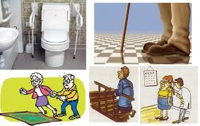
INTERVENÇÕES MULTIFATORIAIS
E INDIVIDUALIZADAS RECOMENDADAS
Treinamento da Marcha
Melhora da Força Muscular e do Equilíbrio
Treinamento de uso de Órteses Apropriadas
Revisão de Medicações
Tratamento da Hipotensão Postural
Treinamento de Equipe
na ILPI e Hospital
Tratamento da Osteoporose
Modificações Ambientais
Correção Visual

Slide 31
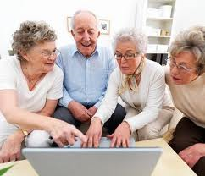
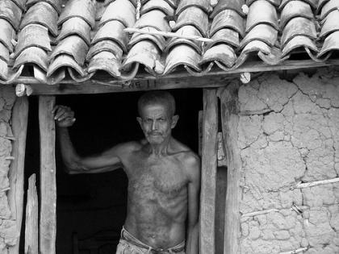
MODIFICAÇÕES AMBIENTAIS
Importante conhecer o perfil da população idosa observando o contexto em que vivem para que as intervenções sejam eficazes

Slide 32
MODIFICAÇÕES AMBIENTAIS
Verificar se não há móveis em más condições ( pés bambos, encostos soltos);
Utilizar poucos móveis nos ambientes;
Não encerar o chão para evitar que fique escorregadio;

Slide 33
MODIFICAÇÕES AMBIENTAIS
Eliminar tapetes ou carpetes soltos;
Deixar sempre gavetas fechadas;
Manter objetos mais usados em lugares onde o alcance seja mais fácil;

Slide 34
MODIFICAÇÕES AMBIENTAIS
Avaliar a presença de animais domésticos;
Evitar trancar as portas por dentro;
Utilizar um telefone portátil e ter por perto números de emergência;

Slide 35
MODIFICAÇÕES AMBIENTAIS
Utilizar controle remoto quando houver maior perigo.
Dar preferência a cadeiras com braços;
Aumentar a altura dos sofás e poltronas, que devem ter assentos firmes;

Slide 36
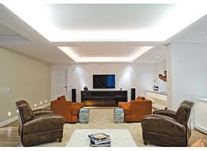
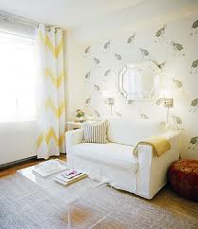
ILUMINAÇÃO
LUZ UNIFORME EM ZONAS ESCURAS
USAR CORTINAS LEVES EM JANELAS E PORTAS

Slide 37
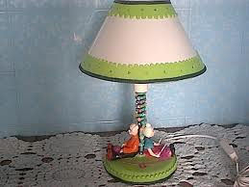
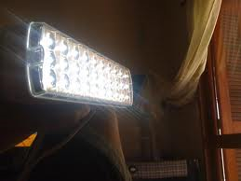
ILUMINAÇÃO
MANTER UM ABAJUR PRÓXIMO A CAMA
PREVER ILUMINAÇÃO DE EMERGÊNCIA

Slide 38
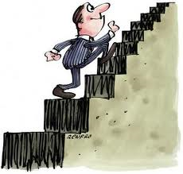
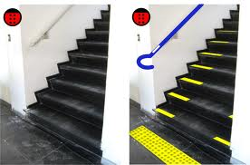
ESCADAS
CERTIFICAR SE OS DEGRAUS SÃO UNIFORMES
SINALIZAR OS LIMITES DOS DEGRAUS COM CORES CONTRASTANTES

Slide 39
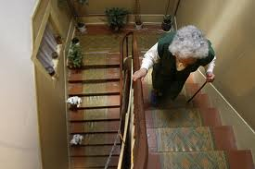
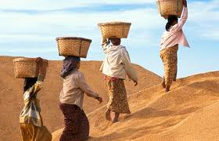
ESCADAS
AO USAR A ESCADA MANTER SEMPRE UMA MÃO APOIADA AO CORRIMÃO
NÃO CARREGAR NADA QUE POSSA OBSTRUIR A VISÃO DO PRÓXIMO DEGRAU

Slide 40
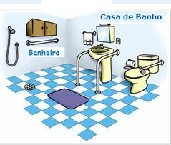
BANHEIRO
Instalar barras de apoio próximas do chuveiro e do vaso sanitário;
Não trancar a porta do banheiro;
Nunca usar porta tolhas e sabonetes, prateleiras e outros itens do gênero como APOIO
Adequar a altura do vaso sanitário;

Slide 41
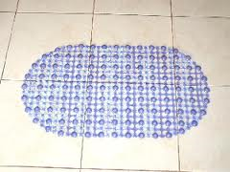
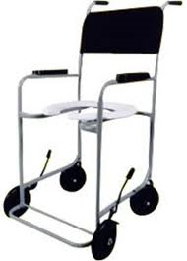
BANHEIRO
MANTER O PISO SECO DEPOIS DO BANHO OU SE POSSÍVEL POR TAPETE DE VENTOSA
EM CASO DE FALTA DE EQUILÍBRIO UTILIZAR CADEIRA NO MOMENTO DO BANHO

Slide 42
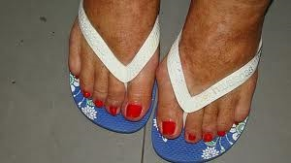
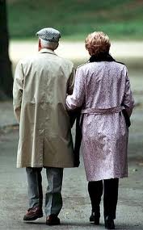
ORIENTAÇÕES GERAIS
USO DE CALÇADOS ADEQUADOS
USO DE ROUPAS NEM MUITO LARGAS OU MUITO LONGAS

Slide 43
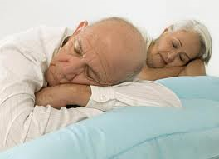
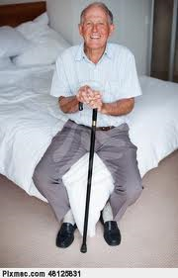
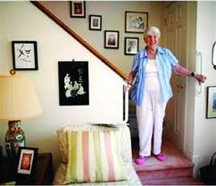
ORIENTAÇÕES GERAIS
Levante-se lentamente depois de se sentar ou deitar. Sente-se na borda da cama ou cadeira até não sentir nenhuma tontura.

Slide 44
PREVENÇÃO
A gravidade potencial das quedas nos idosos confere à prevenção um lugar privilegiado

Slide 45
PREVENÇÃO
Prevenir a queda pode significar prevenir a perda da autonomia e independência e preservar a conservação da capacidade funcional do idoso.
As intervenções preventivas incluem três níveis: primário, secundário e terciário.

Slide 46
NÍVEIS DE PREVENÇÃO DE QUEDAS
PRIMÁRIO | Educação para saúde e promoção de hábitos saudáveis Medidas ambientais Detecção precoce de fatores de risco
SECUNDÁRIO | Identificação de fatores de risco Avaliação do idoso com histórico de quedas
TERCIÁRIO | Tratamento das complicações clínicas e funcionais Reabilitação da marcha Psicoterapia e tratamento da síndrome pós-queda

Slide 47
AÇÕES PARA PREVENÇÃO
1- Orientar o idoso sobre os riscos de quedas e suas consequencias.
2- Avaliação geriátrica global, com medidas corretivas adequadas com enfoque:
Função cognitiva;
Estado psicológico;
Capacidade de viver só e executar as AVDs;
Condição econômica.

Slide 48
AÇÕES PARA PREVENÇÃO
3- Avaliação anual: oftalmológica e da audição
4 -Avaliação Nutricional;
5- Redução de ingestão de bebidas alcoólicas;
6-Racionalização da prescrição de doses e combinações dos medicamentos.

Slide 49
AÇÕES PARA PREVENÇÃO
7 – Fisioterapia
8 – Atividade Física
9 – Avaliar a existência de maus tratos e violência
10 – Correção dos fatores ambientais modificáveis

Slide 50
ATENÇÃO A SAÚDE DO IDOSO
Quedas em Idosos
  Física
  Econômica
  Familiar
  Psicológica
Problema de Saúde Pública
QUALIDADE DE VIDA E CAPACIDADE FUNCIONAL
Diagnóstico
Prognóstico
Julgamento Clínico
Tratamento e Ações Preventivas

Slide 51
ATENÇÃO A SAÚDE DO IDOSO
Trabalhar a conscientização através de ações de PREVENÇÃO
Melhorar o indicador
Diminuir custos para o SUS
Aumentar a qualidade de vida dos idosos

Slide 52
PROGRAMA ESTRATÉGICO DE
PREVENÇÃO DE QUEDAS
Políticas Públicas de Saúde
Setores de Pesquisa
Ambiente Comunidade

Slide 53
ATENÇÃO AO IDOSO REQUER
Criação de uma rede de atenção
Organização de serviços para atender a essa população
Compromisso dos participantes
Atenção Multi e Intersetorial

Slide 54
RESPONSABILIDADES
SOCIEDADE
FAMÍLIA
PODER
PÚBLICO

Slide 55
ORGANIZAÇÃO DO SERVIÇO REQUER
Recursos Humanos com capacitação
“É preciso gostar e saber fazer”
Sensibilizar o profissional e
Ofertar capacitação na área de
Geriatria e Gerontologia

Slide 56
AÇÕES DA ÁREA TÉCNICA SAÚDE DO IDOSO

Slide 57

CADERNETA DE SAÚDE DA PESSOA IDOSA
(2007 a 2012): Distribuídas 16 milhões
Qualificar a Atenção Primária para Identificar o idoso frágil ou em risco de fragilização

Slide 58
CADERNETA DE SAÚDE DA PESSOA IDOSA
Instrumento de identificação dos idosos
Queda últimos 12 meses
Visita Domiciliar o ACS identifica e encaminha para a Atenção Básica / ESF

Slide 59
CADERNETA
Vítima de Violência
Quem vive só
Consulta
Desnutrido
Caidor ou em risco
Número de Internações
Acamado
Sem rede de apoio
Com Polifarmácia
Com Polipatologia

Slide 60

CADERNO DE ATENÇÃO BÁSICA – Nº 19
ENVELHECIMENTO E SAÚDE DA PESSOA IDOSA
Orientar a Atenção Primária
para diagnósticos e cuidados
orientados por protocolos
clínico-funcionais

Slide 61

GUIA PRÁTICO DO CUIDADOR
Utilizado em Capacitação
de Cuidadores de
Pessoas Idosas

Slide 62

QUALIFICAÇÃO /
CAPACITAÇÃO DE PROFISSIONAIS
Curso de Aperfeiçoamento em Envelhecimento e Saúde da Pessoa Idosa: Convênio MS / Escola Nacional de Saúde Pública ENSP/FIOCRUZ;

Slide 63
OFICINAS DE PREVENÇÃO DA
OSTEOPOROSE E QUEDAS
Pareceria com os Estados/ Coordenações Estaduais de Saúde do Idoso
Objetivo – sensibilizar e capacitar profissionais de saúde dos municípios ,31 Oficinas.

Slide 64
OFICINAS DE VIOLÊNCIA CONTRA A PESSOA IDOSA
Pareceria com os Estados/ Coordenações Estaduais de Saúde do Idoso
Objetivo – sensibilizar e capacitar profissionais dos municípios / 4 Oficinas.

Slide 65
www.saudeidoso.icict.fiocruz.br
Criação do SISAP IDOSO – Sistema de Indicadores da Saúde e Acompanhamento de Políticas do Idoso, convenio com a FIOCRUZ –

Slide 66
www.saudeidoso.icict.fiocruz.br

Slide 67
REPASSE DE RECURSOS FINANCEIROS
POR CONVÊNIOS
2003 a 2009
Foram realizados 64 convênios entre a Área Técnica Saúde do Idoso e diversas instituições dos três níveis de governo, além de diversas organizações não governamentais.
2011
Foram recebidos mais de 300 projetos
e celebrados convênios

Slide 68

PUBLICAÇÕES
EDITORIAL
Livro da Série Pactos: “ Atenção à Saúde da Pessoa Idosa e Envelhecimento”
Folder de Saúde auditiva
Folder de Prevenção de Quedas
Folder de Prevenção da Osteoporose

Slide 69
CONCLUSÃO
Uma atenção contínua e eficaz para a saúde e o bem-estar da população idosa requer diferentes níveis de intervenção dos serviços de saúde, adequados às distintas fases da enfermidade e ao grau de incapacidades.
Deve estar baseada, em última instância, em uma atenção integral, adequada, de qualidade, humanizada e oportuna

Slide 70

ATENÇÃO!!!
As quedas podem ser um sinal de que alguma coisa não vai bem
???????

Slide 71



ATENÇÃO!!!
A prática dessas ações e informações poderão fazer a diferença entre cair ou não e, muitas vezes, entre a instalação ou não de uma incapacidade e dependência.

Slide 72


ENVELHECER É BOM...

Slide 73


Ruim é ficar dependente...

Slide 74
OBRIGADO
Wendel Rodrigo Teixeira Pimentel
Ministério da Saúde
Secretaria de Atenção à Saúde
Departamento de Ações Programáticas Estratégicas
Área Técnica de Saúde do Idoso
(61) 3315-9139
wendelpimentel@saude.gov.br
www.saude.gov.br/saudedoidoso

